Slide 1
Positive Technologies Комплексный подход к безопасности
ptsecurity.com
Юлия Валуйская

Slide 2
Обеспечиваем практическую кибербезопасность бизнеса
17
500+
200+
лет исследований и опыта в обеспечении кибербезопасности
экспертов в крупнейшем исследовательском центре в Европе
Аудитов безопасности корпоративных систем делаем ежегодно
40%
80%
50%
рост компании ежегодно, мы растем в 3 раза быстрее рынка
отечественных компаний из списка Expert400 используют наши продукты
всех уязвимостей
в промышленности и телекомах обнаружены нами
Нам доверяют не только в России:
Notes:
ПТ – один из крупнейших игроков рынка ИБ в России
17 лет мы активно исследуем все что связано с киберпреступлениями и разрабатываем средства обнаружения и противодействия кибератакам
У нас только в Москве огромная команда специалистов в этой области – хакеров, разработчиков и проч. Экспертов, а еще у нас есть офисы и в Европе (Италия, Англия).
Нашими продуктами и услугами пользуется большинство гос.компаний разного размера и не только гос. Поэтому нельзя сказать что только на импортозамещении мы и растем
Защищаем крупные информационные системы от киберугроз, Создаем продукты и решения, Проводим аудиты безопасности, Расследуем инциденты, Исследуем угрозы

Slide 3
Продуктовое портфолио
Продукты
Решения
MaxPatrol 8
MaxPatrol SIEM
PT ISIM
PT MultiScanner
PT Network Attack Discovery
PT Application Firewall
PT Application Inspector
PT Platform 187
ПТ Ведомственный центр
Для построения распределенных систем безопасности
Для построения SOC
Для раннего выявления сложных угроз
Для защиты веб-приложений
Для обеспечения безопасности объектов КИИ
Для построения центра ГосСОПКА
Notes:
В нашем портфеле 9 самостоятельных продуктов (все они находятся в реестре российского ПО), 5 из них имеют сертификаты ФСТЭК, еще по двум такие сертификаты мы ожидаем
Плюс к этому – мы разработали 6 вариантов комплексных решений для разных задач в ИБ на базе наших продуктов и услуг наших специалистов из Эксперт Секьюрити Центра
Кроме того, можно обратиться к нашим экспертам за помощью, и не приобретая наши продукты ☺

Slide 4
Positive Hack Days
Ежегодно проводим
международный ИБ-форум,
собирающий тысячи участников
phdays.com
В рамках форума мы организуем 30-часовую кибербитву за эмулированной инфраструктурой крупного города. Формат соревнования максимально приближен к реальности
Во время кибербитвы работает SOC на базе наших продуктов, который мониторит инфраструктуру и на практике доказывает свою эффективность
Notes:
Последние 9 лет мы ежегодно проводим киберучения – PHD и каждый год это мероприятие собирает все больше и больше людей.
Ключевая активность – это конечно кибербитва за инфраструктуру города, построенного виртуально, но на реальных инструментах, которые используются обычными предприятиями в работе. Задача команд хакеров разработать атаку и получить доступ к объектам города, задача команд защитников их обнаружить и предотвратить атаку. Тут же на площадке можно зайти в Центр мониторинга (SOC) – где на базе наших продуктов можно посмотреть на это действо глазами специалиста ИБ типа изнутри.
Помимо этого площадка давно стала местом встречи ….

Slide 5
Обладаем экспертизой во всех областях кибербезопасности
200+
150+
500+
30+
уязвимостей нулевого дня наши эксперты обнаруживают ежегодно
уязвимостей нулевого дня в системах класса SCADA найдены нами
работ по анализу безопасности мобильных и веб-приложений в год
уязвимостей
нулевого дня в mobile telco найдены нами
Наши проекты
Notes:
Как я уже говорила выше у нас большая команда экспертов высокого уровня и ежегодно мы исследуем огромное количество систем на предмет уязвимостей, причем это не только корпоративные, но и промышленные, телекоммуникационные, мобильные системы.
И мы выявляем уязвимости нулевого дня (уязвимости, найденные впервые или от которых еще не разработаны средства защиты), на основе которых и другие компании нашей отрасли (ИБ) строят свою работу.
Безусловно именно наша экспертиза позволяет нам участвовать и в проектах государственного уровня. Так мы участвовали в защите олимпиады в Сочи, выборов президента (защищали инфраструктуру для проведения электронных выборов) и чемпионата мира по футболу (защищали транспортную дирекцию, которая перевозила болельщиков по стране (защищали портал с ПД, и инструмент организации трафика болельщиков) отразили порядка 200 тыс. атак)

Slide 6
Обзор нормативной базы по безопасности КИИ
2017
июль
ноябрь
декабрь
Законы:
№ 187-ФЗ о безопасности КИИ
№ 193-ФЗ о внесении изменений в отдельные акты
№ 194-ФЗ о внесении изменений в УК РФ
Указ Президента РФ № 569 о внесении изменений в Положение о ФСТЭК
Приказы ФСТЭК России:
№ 227 об утверждении порядка ведения реестра объектов КИИ
№ 229 об утверждении форма акта проверки
№235 об утверждении требований к созданию систем безопасности
№ 236 об утверждении формы направления сведений о результатах категорирования
№ 239 об утверждении требований по обеспечению безопасности ЗОКИИ
2018
февраль
март
апрель
август
ПП № 127 об утверждении правил категорирования
Указ Президента РФ № 98 о внесении изменений в перечень сведений гостайны
Приказ ФСТЭК России № 72 о внесении изменений в регламент ФСТЭК
Информационное сообщение ФСТЭК России 240/25/3752 по вопросам представления перечней объектов КИИ
ПП № 162 об утверждении правил госконтроля
Notes:
Если уж говорить про государственный уровень, то нельзя не вспомнить какую активную позицию государство сейчас занимает в области ИБ, и особенно в части безопасности критической информационной инфраструктуры (КИИ), с чем вы все уже столкнулись.
На слайде вы видите законы и некоторые прочие нормативные документы по этому вопросу, (это не все).
Причем за невыполнение требований этих документов грозит не только административная, но и в некоторых случаях уголовная ответственность.

Slide 7
Общий порядок выполнения требований
0
1
2
Определение принадлежности организации к субъектам КИИ
Разработка мероприятий по взаимодействию с ФСБ России
Категорирование объектов КИИ
3
4
5
Создание системы безопасности значимых объектов КИИ
Обеспечение безопасности значимого объекта КИИ в ходе его эксплуатации
Обеспечение безопасности значимого объекта КИИ при выводе его из эксплуатации
Notes:
Я не буду пересказывать содержание 187 ФЗ, отмечу лишь общие требования, им предъявляемые – что собственно нужно делать для его выполнения: - по тексту слайда
При этом, есть этапы, выполняемые последовательно, но есть параллельные

Slide 8
Выбираем путь
Есть значимые объекты КИИ
Нет значимых объектов КИИ
Непрерывное взаимодействие с ГосСОПКА
Информирование ФСБ России об инцидентах
Порядок взаимодействия один и тот же
НПА:
187-ФЗ, ст.10, часть 2, п.4
187-ФЗ, ст.9, часть 2, п.1
Notes:
Надо отметить, что в независимости от того как вы откатегорировались информировать государство об инцидентах все равно придется. Да и обеспечение безопасности объектов КИИ тоже никто не отменял

Slide 9
ГосСОПКА: метод.рекомендации ФСБ России
Повышение осведомленности персонала и пользователей
Анализ данных
о событиях безопасности
PT Application Inspector
Прием сообщений
об инцидентах
MaxPatrol SIEM
Инвентаризация
Регистрация инцидентов
Выявление уязвимостей
Рекомендации
ФСБ России
MaxPatrol 8
Реагирование на инциденты
Анализ угроз
ПТ Ведомственный центр
Расследование инцидентов
MaxPatrol SIEM
Анализ результатов
Обнаружение атак
PT ISIM
PT Application
Firewall
PT MultiScanner
PT Network Attack Discovery
Notes:
А это значит, что методические рекомендации ФСБ по построению корпоративных центров ГосСопка вас тоже касаются (хотя может и не в полном объеме). Их основа – это процессный подход (ибо обеспечение безопасности и тп это непрерывный процесс), включающий в себя
Такие процессы как сбор информации, ее анализ, ну и далее передача в соответствующие органы.
Вы спросите какое отношение это имеет к Позитив технолоджиз? А все просто, наш подход к обеспечению практической безопасности основан на этих же процессах – аудит, выявление уязвимостей, анализ, расследование, информирование. На слайде вы видите какие наши продукты можно использовать для выполнения каждой из задач.

Slide 10
Покрытие требований ФСТЭК России
АУД.1 | Инвентаризация информационных ресурсов
АУД.2 | Анализ уязвимостей и их устранение
АУД.10 | Проведение внутренних аудитов
АУД.11 | Проведение внешних аудитов
MaxPatrol 8
АУД.1 | Инвентаризация информационных ресурсов
АУД.4 | Регистрация событий безопасности
АУД.6 | Защита информации о событиях безопасности
АУД.7 | Мониторинг безопасности
АУД.8 | Реагирование на сбои при регистрации событий безопасности
ИНЦ.1 | Выявление компьютерных инцидентов
ИНЦ.2 | Информирование о компьютерных инцидентах
ИНЦ.5 | Принятие мер по предотвращению повторного возникновения компьютерных инцидентов
MaxPatrol SIEM
Notes:
Не буду останавливаться на этих слайдах подробно, презентацию вам наверно дадут, если нет, подходите – дам ее всем заинтересованным

Slide 11
Покрытие требований ФСТЭК России
PT Network Attack Discovery
АУД.5 | Контроль и анализ сетевого трафика
СОВ.1 | Обнаружение и предотвращение компьютерных атак
СОВ.2 | Обновление базы решающих правил
PT ISIM
PT Application Firewall
АВЗ.2 | Антивирусная защита электронной почты и иных сервисов
АВЗ.3 | Контроль использования архивных, исполняемых и зашифрованных файлов
АВЗ.4 | Обновление базы данных признаков вредоносных компьютерных программ (вирусов)
АВЗ.5 | Использование средств антивирусной защиты различных производителей
PT MultiScanner
ЗИС.7 | Использование эмулятора среды функционирования программного обеспечения ("песочница")
Notes:
Здесь расписано какие именно требования ФСТЭК и ФСБ предметно закрывают наши продукты
.

Slide 12
Соответствие требованиям ФСБ России и ФСТЭК России
ФСТЭК России
ФСБ России
Приказ ФСТЭК России №235 к созданию систем безопасности значимых объектов
в части выявления уязвимостей и обеспечения функционирования системы безопасности
Методические рекомендации по построению центров ГосСОПКА
в части реализации функций центра ГосСОПКА
Приказ ФСБ России № 367 об утверждении Перечня информации, представляемой в ГосСОПКА, и Порядка представления информации в ГосСОПКА
в части подключения к технической инфраструктуре НКЦКИ и обмена информацией об инцидентах в соответствии с определенными НКЦКИ форматами
Приказ ФСТЭК России №239 к обеспечению безопасности значимых объектов
в части аудита безопасности, антивирусной защиты на потоке, обнаружения вторжений, анализа сетевого трафика, выявления и реагирования на инциденты
Приказ ФСБ России № 368 об утверждении Порядка обмена информацией о компьютерных инцидентах
в части взаимодействия с НКЦКИ через техническую инфраструктуру
проект
Требования к средствам ГосСОПКА
в части анализа событий безопасности, выявления инцидентов, выявления уязвимостей, взаимодействия
с НКЦКИ

Slide 13
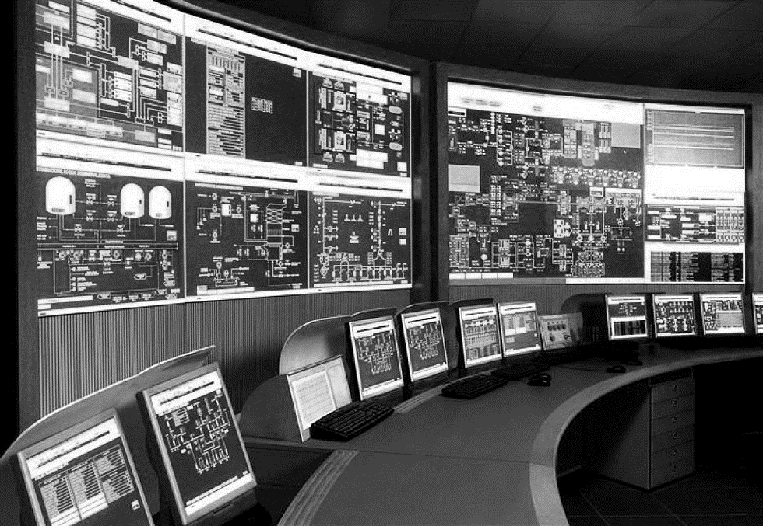
Особенности АСУ ТП
Основные трудности при выполнении требований 187-ФЗ в части управления инцидентами и интеграции с ГосСОПКА для объектов КИИ с АСУ ТП
1. Многие говорят о том, что АСУТП изолированы и защищены. Нельзя взломать.
Но в 80% случаев проблема уже внутри.
2. Данные аудита не всегда актуальны
Notes:
Кейс 1. На пилоте сделали инвентаризацию, обнаружили в сети 400 устройств, 300 из них заказчик не смог опознать – исторически остались в сети и не были задокументированы.
Кейс 2. При аудите в технологической сети обнаружен принтер со включенным встроенным модулем Wi-Fi о котором никто не знал. Сеть отделена от корпоративной, АСУ ТП не в домене
Кейс 3. В нефтепереработке в АСУ нашли 4 неизвестных узла, подключенных к интернету, которые подрядчики изначально использовали для настройки, и не отключили, а дежурные цепляли их через роутер к инету, чтоб ночами нескучно было.
Кейс 4. Занесли майнера через вирус на флешке.

Slide 14
Особенности атак на АСУ ТП
Не всегда, но часто сеть SCADA отделена от офисной сети
Нужно “заточить” инструменты под определенное оборудование и доставить к месту атаки
Иногда достаточно атаковать только уровень MES или офисную сеть
Чаще всего атака проводится в две стадии

Slide 15
Наши исследования
Выпускаем более
20 исследований в год
Ежеквартальные отчеты об актуальных киберугрозах и трендах, прогнозы, расследования активности хакерских группировок, отраслевые исследования
ptsecurity.com/ru-ru/research/analytics

